Slide 1
Snake Python Game
Andrei Iancu
Andy Bănescu
Augustin Niƫu

Slide 2
Motivaƫia?
Pasiunea pentru jocuri, pentru modul in care partea grafică interacƫionează cu partea logică în cod, pentru a învăƫa lucruri noi.

Slide 3
Introducere
Snake este un joc de strategie și îndemânare în care jucătorul trebuie să-și manevreze caracterectul printre obstacole pentru a crește în lungime și colecta cât mai multe puncte. Jocul se termină dacă jucătorul se lovește de obstacole sau propriul caracter.

Slide 4
Module folosite - Pygame
Construit fundația jocului creând o fereastră de joc, definind bucla de joc și gestionând starea jocului.
Incorporat gestiunea de evenimente în funcƫie de input-ul jucătorului de la tastatură / mouse.
Inserat elemente grafice precum imagini, butoane, text sau animaƫii pentru caracter.

Slide 5
Random
Sys
Module folosite

Slide 6
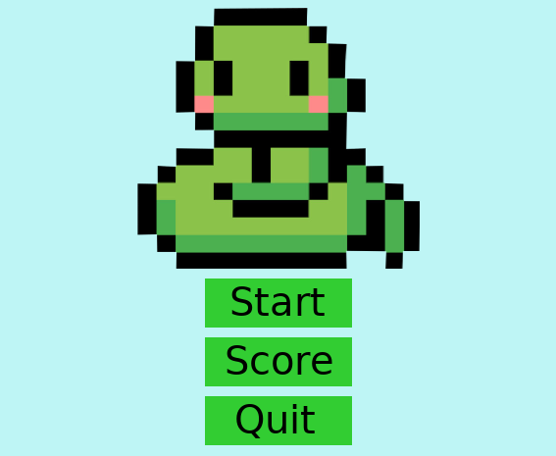
Meniu (Interfaƫă)
Buton de start
Buton de afișare clasament
Buton de ieșire

Slide 7
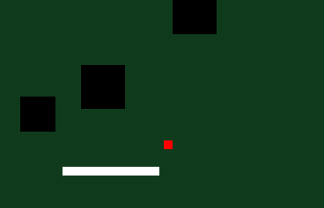
Jocul principal
Obstacole
Fruct (Punct)
Caracter

Slide 8

Scor actualizat
Actualizat la fiecare punct colectat și salvat în clasament la finalul jocului.

Slide 9
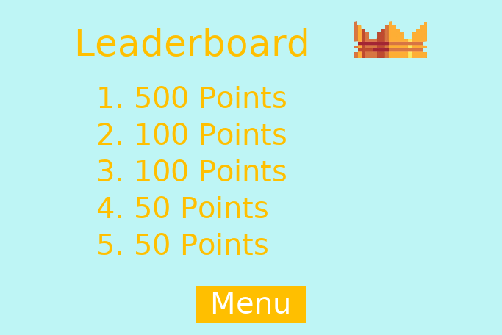
Clasament
Sunt afișate cele mai mari 5 scoruri obƫinute.
Buton de revenire

Slide 10
Vă mulƫumim!

